Slide 1

O PROMOTOR DO ENSINO
Pr. José Lima

Slide 2

I- A MISSÃO DE JESUS E DO ESPÍRITO SANTO.

Slide 3
II- ⁠O CONHECEDOR DAS MENTES DIVINAS.

Slide 4
III- ⁠O PROMOTOR NO TEMPO INTERMEDIÁRIO.

Slide 5
IV- ⁠O ESPÍRITO COMO PROMOTOR DO ENSINO.

Slide 6
4.1. O RESULTADO INTELECTUAL EM NÓS - O ENSINO DE CRISTO (14:26)..

Slide 7
4.2. O RESULTADO EMOCIONAL EM NÓS: A PAZ DE CRISTO (14:27)

Slide 8

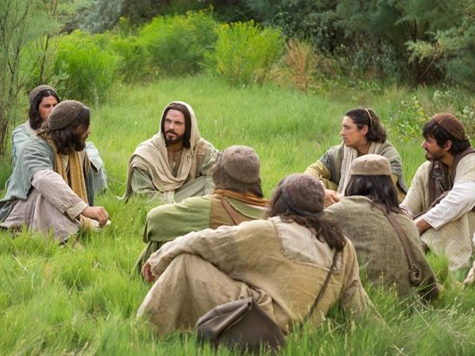
CONCLUSÃO:
SE O DIABO SE APROXIMA, A CONVERSA TERMINA (14:30-31)

